Slide 1

재난대비 안전 교육 · 저학년
흔들흔들 지진이 나면
머리를 지켜요
Notes:
[도입 · 5분] 표지를 보여 주고 질문으로 생각 열기

Slide 2
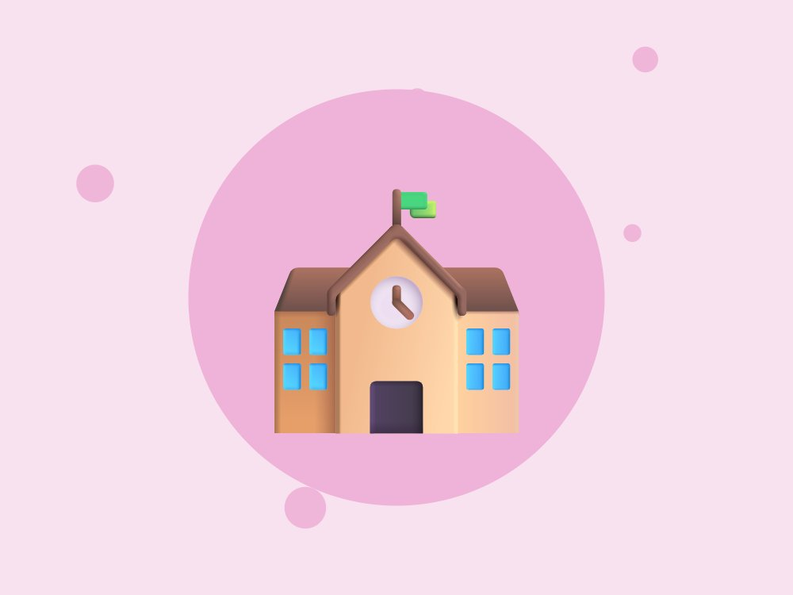
생각해 볼까요?
교실이 흔들흔들! 어디로 숨을까요?
Notes:
[도입 · 5분] 표지를 보여 주고 질문으로 생각 열기
진행 팁: 아이들이 떠올린 곳을 칭찬하고, 머리를 지키는 게 가장 중요하다고 이야기해요.

Slide 3
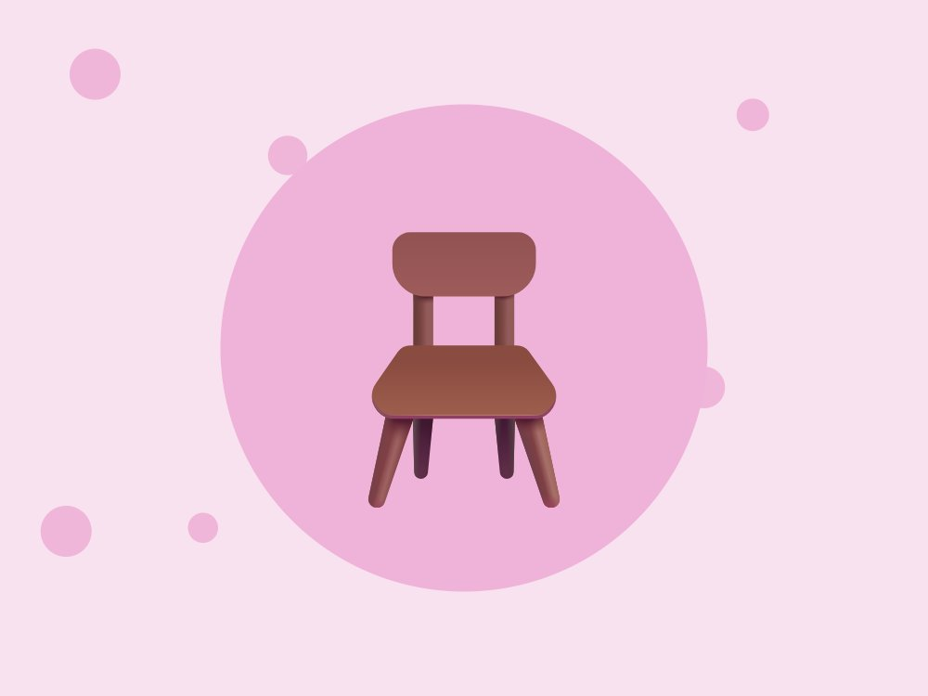
1
숙여요
책상 밑으로 들어가 머리를 지켜요
Notes:
[전개 1 – 핵심 약속 · 10분] 숙여요 · 기다려요 · 계단으로을 그림으로 알아보고 공식 영상으로 한 번 더 확인하기
진행 팁: 책상 다리를 꼭 잡아요. 책상이 없으면 가방이나 방석으로 머리를 가려요.

Slide 4

2
기다려요
흔들림이 멈출 때까지 움직이지 않아요
Notes:
[전개 1 – 핵심 약속 · 10분] 숙여요 · 기다려요 · 계단으로을 그림으로 알아보고 공식 영상으로 한 번 더 확인하기
진행 팁: 흔들릴 때 밖으로 뛰어나가면 떨어지는 물건에 다칠 수 있어요.

Slide 5
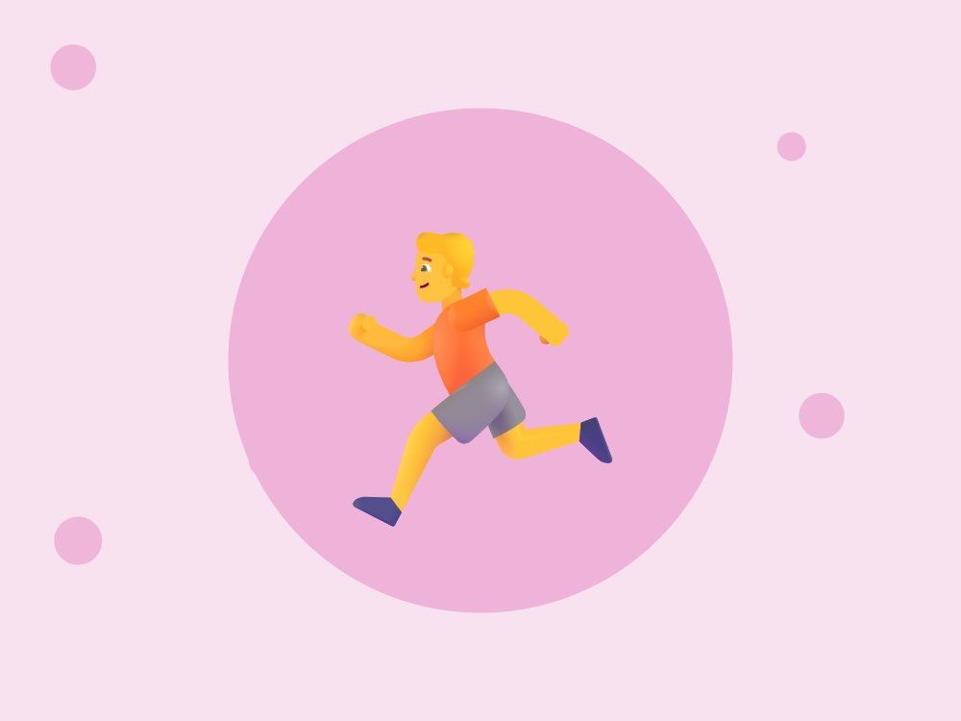
3
계단으로
멈추면 계단으로 넓은 곳에 가요
Notes:
[전개 1 – 핵심 약속 · 10분] 숙여요 · 기다려요 · 계단으로을 그림으로 알아보고 공식 영상으로 한 번 더 확인하기
진행 팁: 엘리베이터는 타지 않아요. 선생님을 따라 운동장처럼 넓은 곳으로 가요.

Slide 6
▶
누르면 유튜브에서 열려요
영상으로 다시 봐요
행정안전부 공식 유튜브
Notes:
[전개 1 – 핵심 약속 · 10분] 숙여요 · 기다려요 · 계단으로을 그림으로 알아보고 공식 영상으로 한 번 더 확인하기
진행 팁: 영상이 끝나면 화면이 자동으로 가려져요. 다른 추천 영상이 아이들에게 보이지 않게 하기 위해서예요. 인터넷이 안 되면 이 장은 건너뛰세요.
영상이 끝나면 다음 추천 영상이 나오기 전에 유튜브 창을 닫아 주세요.

Slide 7
O X 퀴즈 1 / 4
땅이 흔들리면 책상 밑에서 머리를 지켜요.
O
X
Notes:
아이들이 팔로 O 또는 X를 만들어 답하게 해요. 다음 장에 정답이 나와요.
[전개 2 – O X 퀴즈 · 10분] 팔로 O X를 만들어 답하고 이유 말하기

Slide 8
O X 퀴즈 1 / 4
땅이 흔들리면 책상 밑에서 머리를 지켜요.
O
X
떨어지는 물건에서 머리를 지켜요.
Notes:
정답: O — 떨어지는 물건에서 머리를 지켜요.

Slide 9
O X 퀴즈 2 / 4
흔들릴 때 바로 밖으로 뛰어나가요.
O
X
Notes:
아이들이 팔로 O 또는 X를 만들어 답하게 해요. 다음 장에 정답이 나와요.

Slide 10
O X 퀴즈 2 / 4
흔들릴 때 바로 밖으로 뛰어나가요.
O
X
흔들림이 멈출 때까지 기다려요.
Notes:
정답: X — 흔들림이 멈출 때까지 기다려요.

Slide 11
O X 퀴즈 3 / 4
대피할 때는 엘리베이터를 타요.
O
X
Notes:
아이들이 팔로 O 또는 X를 만들어 답하게 해요. 다음 장에 정답이 나와요.

Slide 12
O X 퀴즈 3 / 4
대피할 때는 엘리베이터를 타요.
O
X
멈출 수 있어서 계단을 이용해요.
Notes:
정답: X — 멈출 수 있어서 계단을 이용해요.

Slide 13
O X 퀴즈 4 / 4
밖에서는 건물에서 떨어진 넓은 곳으로 가요.
O
X
Notes:
아이들이 팔로 O 또는 X를 만들어 답하게 해요. 다음 장에 정답이 나와요.

Slide 14
O X 퀴즈 4 / 4
밖에서는 건물에서 떨어진 넓은 곳으로 가요.
O
X
유리나 간판이 떨어질 수 있어요.
Notes:
정답: O — 유리나 간판이 떨어질 수 있어요.

Slide 15
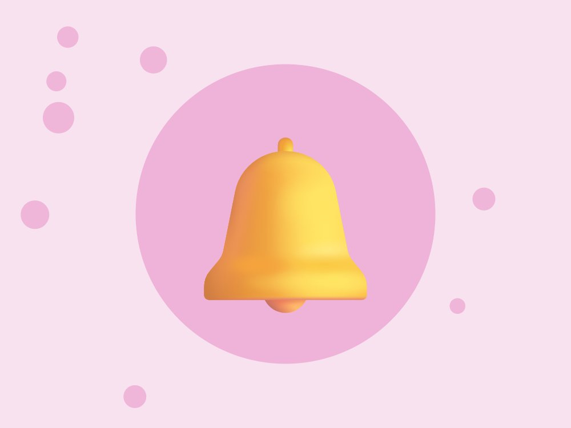
지진 대피 훈련
'지진이다!' 소리에 책상 밑 → 운동장
Notes:
[활동 – 지진 대피 훈련 · 10분] '지진이다!' 소리에 책상 밑 → 운동장
진행 팁: 선생님이 종을 치면 책상 밑에서 머리 보호, 다시 치면 줄 서서 계단으로 나가는 연습을 2번 해요. 뛰지 않고 걷는 게 약속이에요.

Slide 16
🪑
숙여요
✋
기다려
🏃
계단
오늘의 약속 · 다 같이 외쳐요!
Notes:
[정리 · 5분] 오늘의 약속 다 같이 외치고 활동지 나눠 주기

Slide 17
선생님용 준비 메모
준비물
공식 자료
TV 또는 빔프로젝터
활동지(인원수만큼)
색연필
방석 또는 책(머리 보호용)
행정안전부 국민재난안전포털 – 재난별 국민행동요령 (누리집)
행정안전부 국민재난안전포털 – 재난별 국민행동요령 (누리집)
소방청 – 화재 예방·소화기 사용법 (누리집)
안전 주의 무너지는 장면이나 큰 소리 같은 무서운 영상·소리는 쓰지 않아요. 놀이할 때 책상 모서리에 머리를 부딪히지 않게 천천히 움직여요.
Notes:
이 장은 선생님용이에요. 아이들에게 보여 줄 필요는 없어요.

